Slide 1


Aplicación de habilidades académicas funcionales en otras áreas
Expositor: Lic. Dehicy Montaño

Slide 2
Definición de la discapacidad intelectual
Según Luckasson y cols: Es una discapacidad caracterizada por limitaciones significativas en el funcionamiento intelectual y la conducta adaptativa tal como se ha manifestado en habilidades prácticas, sociales y conceptuales .
Según la 223: Son las personas caracterizadas por deficiencias anatómicas/o funcionales del sistema nervioso central que ocasionan limitaciones significativas tanto en el funcionamiento de la inteligencia, el desarrollo psicológico evolutivo como en la conducta adaptativa.

Slide 3



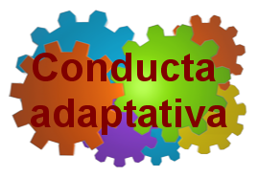
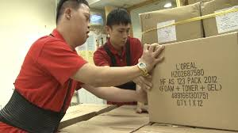



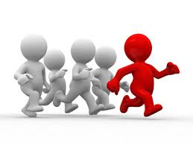

CONDUCTA ADAPTATIVA
Es el conjunto de habilidades
Que han sido aprendidas para las personas para funcionar en la vida diaria

Slide 4
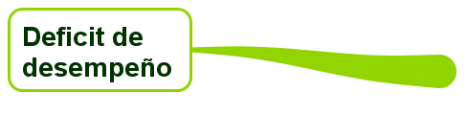

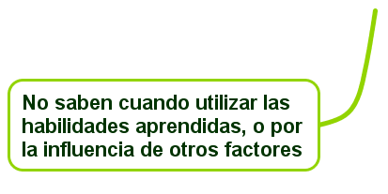
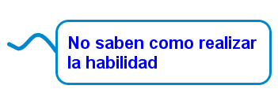
LIMITACIONES SIGNIFICATIVAS

Slide 5
Habilidades adaptativas
Las habilidades adaptativas se refiere a como el sujeto afronta las experiencias de la vida cotidiana y como cumplen las normas de autonomía personal según lo esperado en relación a su edad y nivel sociocultural.

Slide 6
Comunicación | Capacidad de comprender y transmitir
Auto cuidado | Aseo, comida, vestido, higiene y presentación personal
Vida en el hogar | Cuidado de la ropa, tareas del hogar
Habilidades sociales | Intercambios sociales con otros individuos
Utilización de la comunidad | Adecuado uso de recursos de la comunidad
Autodirección | Realizar elecciones, aprender a seguir un horario
Salud y seguridad | Mantenimiento de la salud, consideraciones básicas de seguridad
Académicas funcionales | Habilidades cognitivas y habilidades relacionadas con aprendizajes escolares
Ocio y tiempo libre | Desarrollo de intereses variados, preferencias
Trabajo | Habilidades relacionadas con el trabajo
Áreas

Slide 7
Habilidades académicas funcionales
Habilidades cognitivas y habilidades relacionadas con aprendizajes escolares, que tienen además una aplicación directa en la vida. Por ejemplo: escribir, leer, utilizar de un modo práctico los conceptos matemáticos básicos, conceptos básicos de ciencias y todo aquello relacionado con el conocimiento del entorno físico y la propia salud y sexualidad, geografía y estudios sociales.

Slide 8
Identificación de capacidades y limitaciones
Se puede aplicar el Inventario de Destrezas Adaptativas «CALS» para conocer la situación del sujeto en todas las áreas.
Es importante indicar que se pude saber la situación de la PCD intelectual con otros instrumentos de evaluación que identifiquen la adquisición y el desempeño de las habilidades adaptativas.

Slide 9
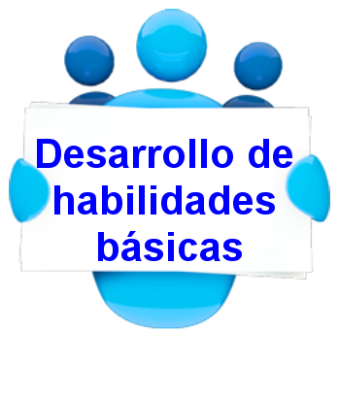
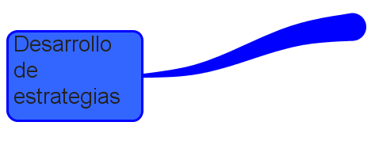
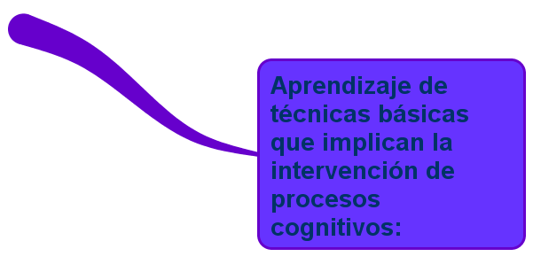
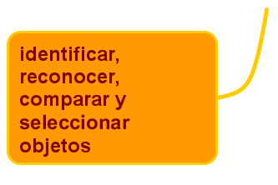
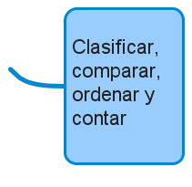

Primero

Slide 10


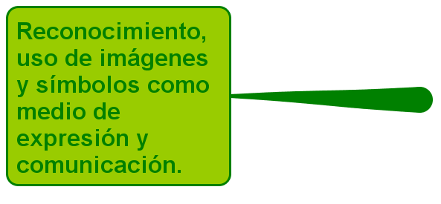

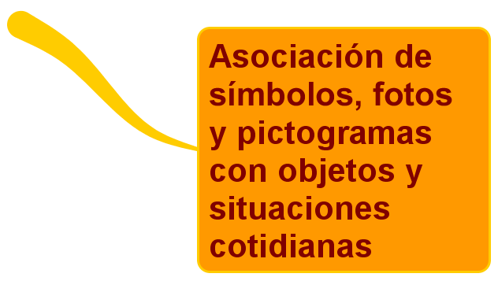
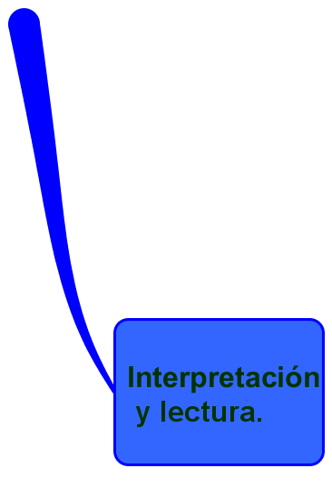
SEGUNDO

Slide 11



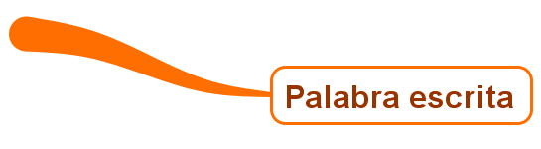
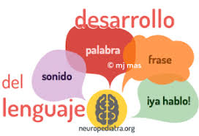

Slide 12

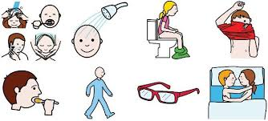
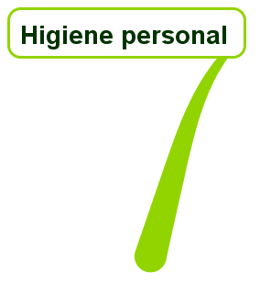
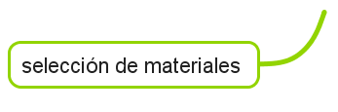




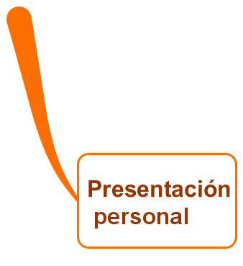


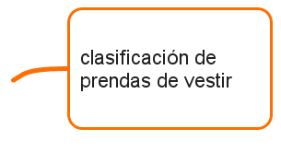

Slide 13
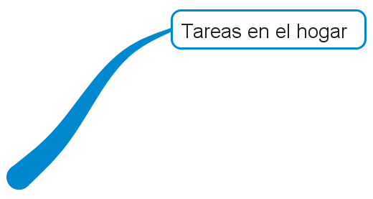

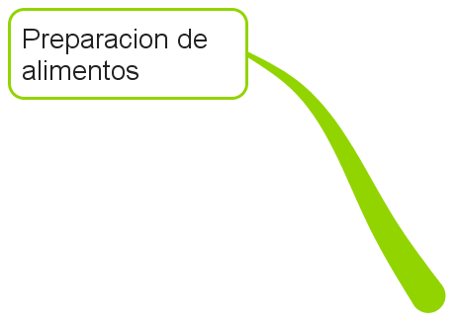
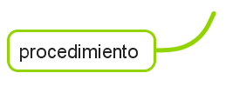
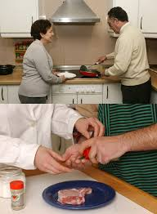
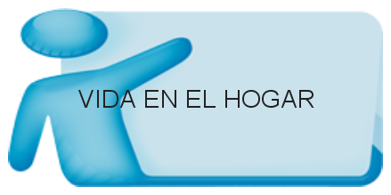


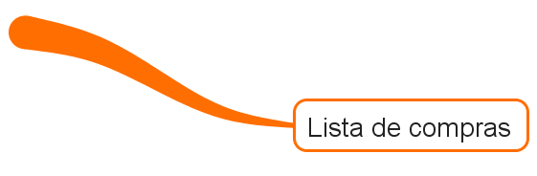
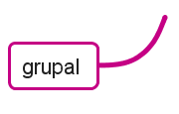

Slide 14

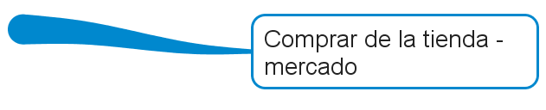


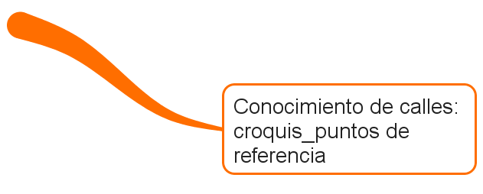

Slide 15
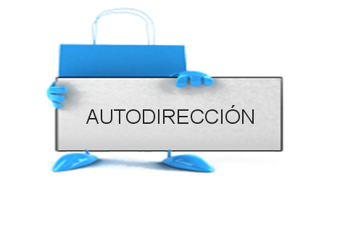
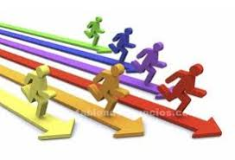
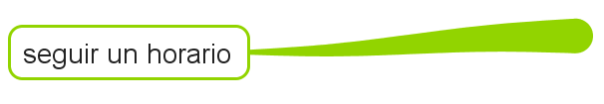

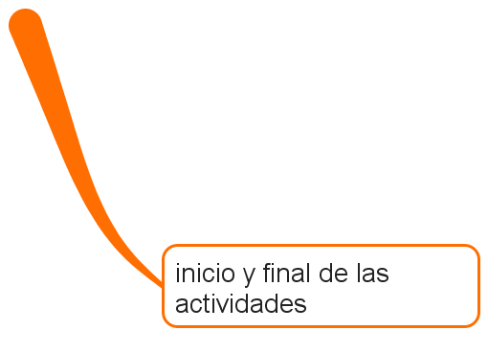


Slide 16
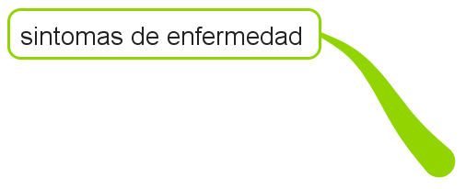


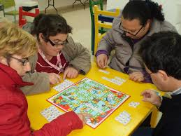
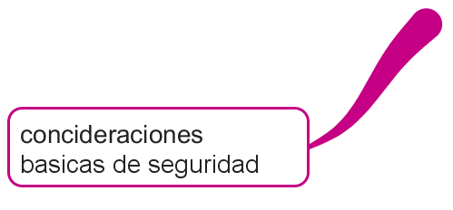
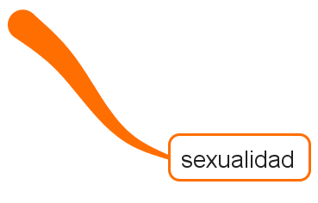
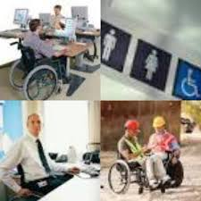

Slide 17
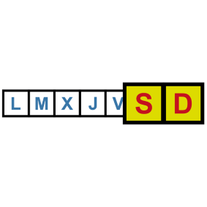



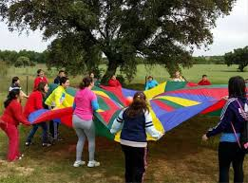


Slide 18
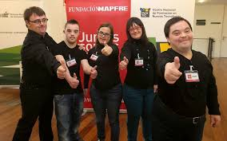


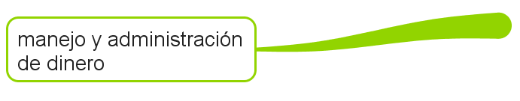

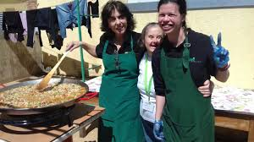


Slide 19
Niveles de apoyo según su intensidad
Intermitente | Apoyo cuando sea necesario, ejemplo supervisión laboral
Limitado | Es temporal, ejemplo entrenamiento laboral
Extenso | Se caracteriza por su regularidad, sin limitación temporal, ejemplo trabajo u hogar
Generalizado | Se caracteriza por su estabilidad y elevada intensidad en distintos entornos del hogar

Slide 20
PLANIFICACIÓN DE LOS APOYOS
Se puede utilizar la planificación centrada en la persona para trabajar la aplicación de habilidades académicas funcionales en otras áreas en función de las características de la persona.

Slide 21
Planes centrados en la persona
Proceso de planificación de cuatro componentes
1) Identificar metas y experiencias vitales y deseadas
4) Supervisar el progreso
2) Determinar el perfil y la intensidad de apoyos
3) Desarrollar el plan individualizado

Slide 22
BIBLIOGRAFIA
Verdugo Alonso Miguel Ángel y Gutiérrez Bermejo Belen. Discapacidad Intelectual, Editorial Pirámide, Madrid-España.
Ley 223 , Ley general para personas con discapacidad, La Paz – Bolivia, 2012

Slide 23
GRACIAS ☺

